Slide 2
案例引入
买房子问题
房屋价格销售表
假设有一个房屋销售的数据如下：
面积(m²) | 销售价钱（万元）
123 | 250
150 | 320
87 | 160
102 | 220
... | ...

Slide 3

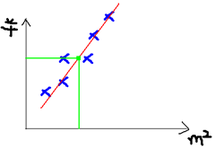
案例引入
一般想法：
我们可以用一条直线去尽量准的拟合这些数据，从而找到面积与房价之间的因果关系：直线的斜率就是每平的均价

Slide 4
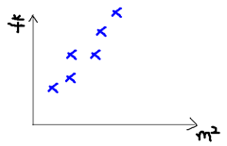
案例引入
一般想法：
画个图看看到底两者是什么关系，或者像是什么关系，总之就是期望能够找到两者之间的因果关系

Slide 5


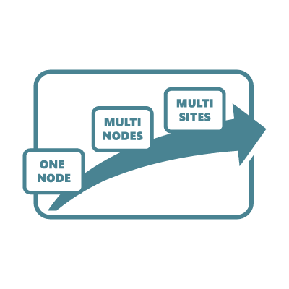

案例引入
房屋销售记录表
训练集(training set)或者训练数据(training data), 是我们流程中的输入数据，一般称为x
训练数据的条目数
一条训练数据是由一对输入数据和输出数据组成的输入数据的维度n
(特征的个数，#features)
房屋销售价钱
输出数据，一般称为y
拟合的函数
（假设或者模型）
一般写做 y = h(x)

Slide 7
1.1 回归问题
回归分析
如果把其中的一些因素（房屋面积）作为自变量，而另一些随自变量的变化而变化的变量作为因变量（房价），研究他们之间的非确定因果关系，这种分析就称为回归分析（ regression ）。
回归分析是研究一个或多个自变量与一个因变量之间是否存在某种线性关系或非线性关系的一种统计学方法。

Slide 8
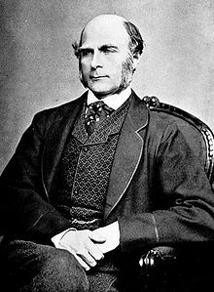
1.1 回归问题的起源
回归问题的来源
英国著名的统计学家F.Galton研究了1078对夫妇及其一个成年儿子的身高关系。他们以儿子身高作为纵坐标、夫妇平均身高为横坐标作散点图，结果发现二者的关系近似于一条直线。经计算得到了如下方程：
Francis Galton
英国19世纪统计学家
y=0.8567+0.516x
Galton引进“回归”（regression）一词来表达这种方程关系

Slide 9
1.2 线性回归
线性回归假设特征和结果满足线性关系
一元线性回归问题函数关系可表示
根据上式，在确定a、b的情况下，给定一个x值，我们就能够得到一个确定的y值，然而根据上式得到的y值与实际的y值存在一个误差
a、b为参数(parameters)、或称回归系数(regression coefficients)
用什么样的线性关系刻画更好呢？

Slide 10
1.3 模型刻画
用什么样的方法刻画点与直线的距离会方便有效？
设直线方程为y=a+bx，样本点 A（x_{i}，y_{i}）
方法一：点到直线的距离公式
方法二：
显然方法二能有效地表示点A与直线y=a+bx的距离，而且比方法一更方便计算，所以我们用它来表示二者之间的接近程度

Slide 11
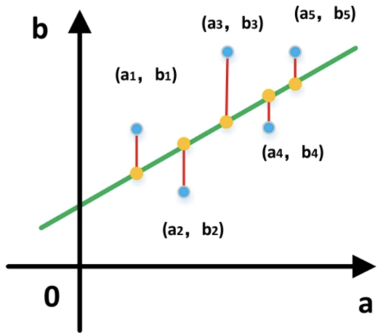
1.4 最小二乘法
基本思想
保证直线与所有点都近
详细做法
若有n个样本点：（x₁，y₁）,… ,（x_{n}，y_{n}），可以用下面的表达式来刻画这些点与直线y＝a+bx的接近程度:
使上式达到最小值的直线y=a+bx就是所求的直线，这种方法称为最小二乘法。
求a和b的偏导数，可得
$$如果用\overline{x}表示\frac{x_{1}+x_{2}+...+x_{n}}{n},用\overline{y}表示\frac{y_{1}+y_{2}+...+y_{n}}{n}则可得到$$

Slide 12
1.4 最小二乘法
例题1 从某大学中随机选出8名女大学生，其身高和体重数据如下表：
编号 | 1 | 2 | 3 | 4 | 5 | 6 | 7 | 8
身高 | 165 | 165 | 157 | 170 | 175 | 165 | 155 | 170
体重 | 48 | 57 | 50 | 54 | 64 | 61 | 43 | 59
求根据一名女大学生的身高预报她的体重的回归方程，并预报一名身高为172ｃｍ的女大学生的体重。

Slide 13

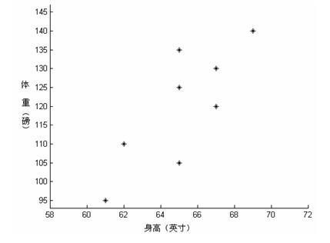
填空题
1分
编号 | 1 | 2 | 3 | 4 | 5 | 6 | 7 | 8
身高 | 165 | 165 | 157 | 170 | 175 | 165 | 155 | 170
体重 | 48 | 57 | 50 | 54 | 64 | 61 | 43 | 59
分析：
身高y为自变量
体重x为因变量
计算b=85.172，则a= [填空1] 。
作答
正常使用填空题需3.0以上版本雨课堂

Slide 14
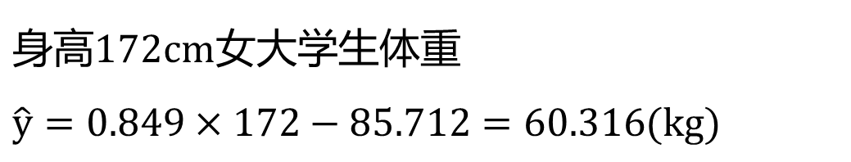
1.4 最小二乘法
编号 | 1 | 2 | 3 | 4 | 5 | 6 | 7 | 8
身高 | 165 | 165 | 157 | 170 | 175 | 165 | 155 | 170
体重 | 48 | 57 | 50 | 54 | 64 | 61 | 43 | 59
分析：
身高y为自变量
体重x为因变量
$$身高172cm女大学生体重 \\ \hat{y}=0.849×172−85.712=60.316(kg)$$

Slide 15


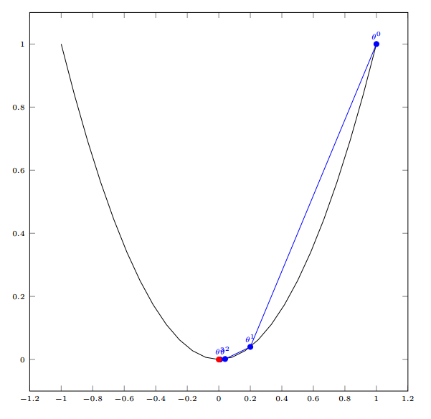

填空题
1分
原函数
误差最小化：如何求得theta使得min（J）
函数的微分
求解J’=0：简单方法即求解方程
Theta= [填空1]
作答
正常使用填空题需3.0以上版本雨课堂

Slide 17
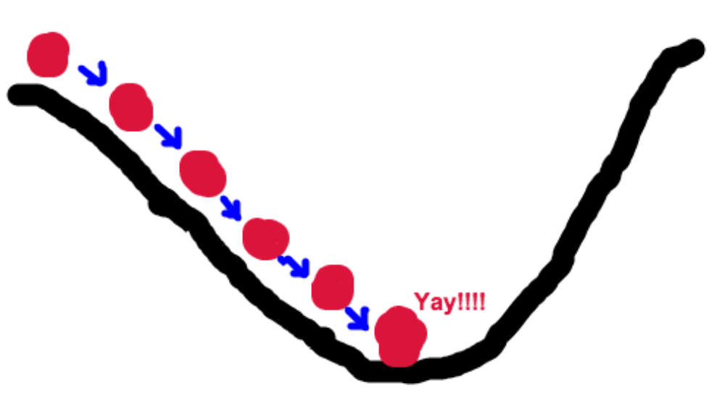
2.1 优化求解 —— 梯度下降法
梯度
梯度的本意是一个向量（矢量），表示某一函数在该点处的方向导数沿着该方向取得最大值，即函数在该点处沿着该方向（此梯度的方向）变化最快，变化率最大（为该梯度的模）。

Slide 18
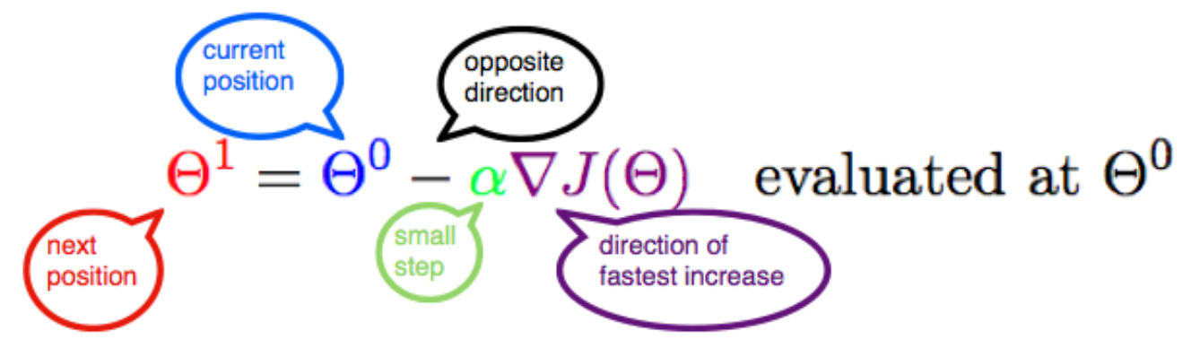
2.1 优化求解 —— 梯度下降法
基本思想
向着梯度的反方向调整
步长不能太大，也不能太小

Slide 19

单选题
1分
情况一直观表达
当误差对权值的偏导数小于零时，权值调整量为正，实际输出少于期望输出，权值向【选择题】方向调整，使得实际输出与期望输出的差减少。
e
w_{ho}
$$\frac{∂e}{∂w_{ho}}$$
<0, 此时Δw_{ho}>0
A
增大
B
减少
提交

Slide 20
单选题
1分
情况一直观表达
当误差对权值的偏导数大于零时，权值调整量为负，实际输出大于期望输出，权值向【选择题】方向调整，使得实际输出与期望输出的差减少。
e
w_{ho}
$$\frac{∂e}{∂w_{ho}}$$
>0, 此时Δw_{ho}<0
A
增大
B
减少
提交

Slide 21



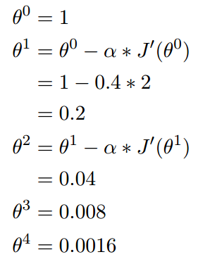
填空题
1分
原函数
函数的微分
初始条件
调整过程
A
A =[填空1]
作答
正常使用填空题需3.0以上版本雨课堂

Slide 22


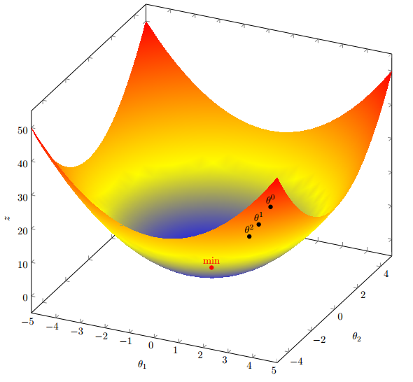
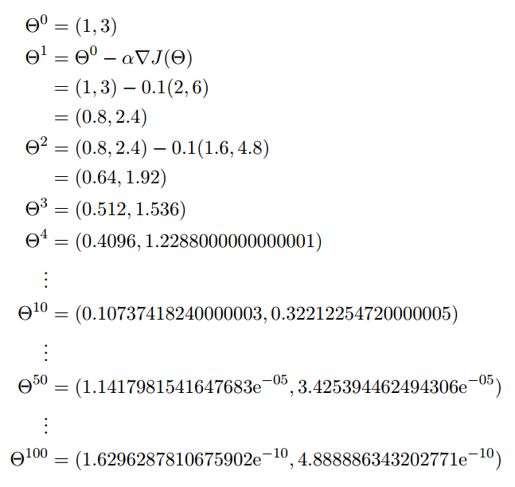
2.2 优化求解 —— 梯度下降法求解例子
原函数
函数的微分
初始条件
调整过程

Slide 23
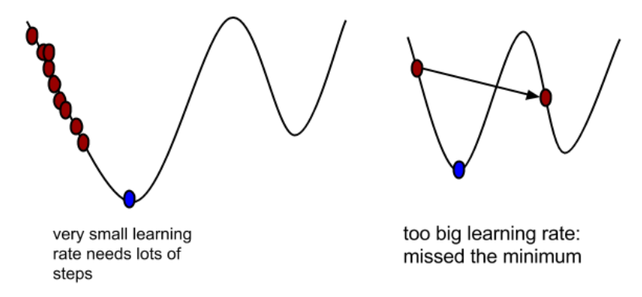
2.3 优化求解-学习速率的影响
学习率过小，
收敛速度太慢。
学习率过大，
不会收敛。

Slide 24



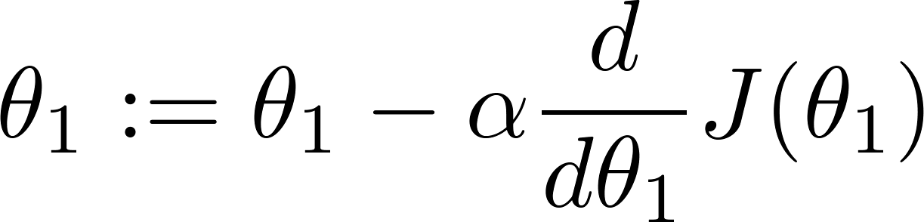
2.4 优化求解 —— 梯度下降法收敛
梯度下降法不能保证一定收敛到全局最优值
at local optima
Current value of

Slide 25
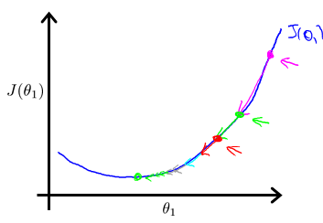
2.5 优化求解 —— 变种梯度下降法1
自动调整学习率的梯度下降法
学习率随梯度大小调整

Slide 26
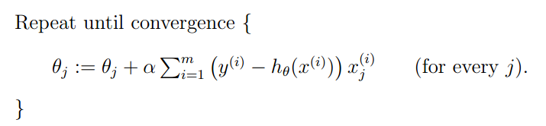
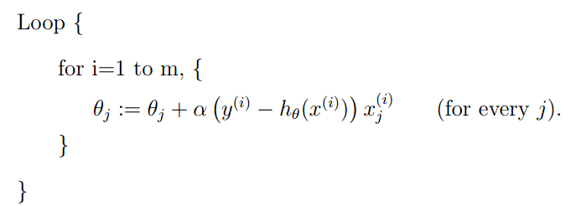
2.6 优化求解 —— 变种梯度下降法2
批处理梯度下降法(一批数据后更新权值)
优点：由全数据集确定的方向能够更好地代表样本总体，从而更准确地朝向极值所在的方向、易并行
缺点：当样本数目𝑚很大时，每迭代一步都需要对所有样本计算，训练过程会很慢
随机梯度下降法（一个数据更新1次权值）
优点：每一轮参数更新快
缺点：准确度下降、可能会收敛到局部最优、不易于并行

Slide 27
单选题
1分
当训练集规模较大时，更适合采用下列哪种优化算法估计权值
A
批处理梯度下降
B
随机梯度下降
提交

Slide 29
3.1 逻辑回归 —— 案例引入
案例引入
表1 年龄(Age)和冠心病(CD)发病情况
Age | CD
22 | 0
23 | 0
24 | 0
27 | 0
28 | 0
30 | 0
30 | 0
32 | 0
33 | 0
35 | 1
38 | 0
Age | CD
40 | 0
41 | 1
46 | 0
47 | 0
48 | 0
49 | 1
49 | 0
50 | 1
51 | 0
51 | 1
52 | 0
Age | CD
54 | 0
55 | 1
58 | 1
60 | 1
60 | 0
62 | 1
65 | 1
67 | 1
71 | 1
77 | 1
81 | 1

Slide 30
单选题
1分
比较病人和非病人的平均年龄
非病人: 38.6 岁
病人: 58.7 岁
能不能用线形回归?
冠心病症状
A
能
B
不能
年龄
提交

Slide 31
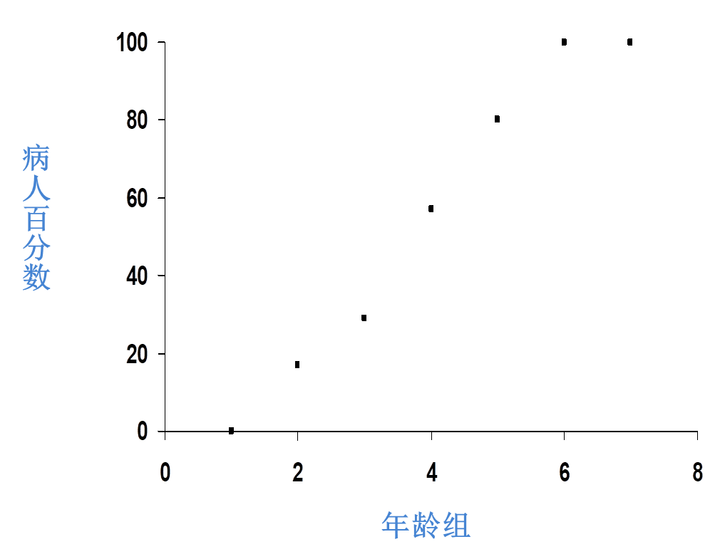
3.1 案例引入
表2 按年龄组划分的冠心病发病情况
年龄组 | 人数 | 冠心病 人数 | 累积%
20 - 29 | 5 | 0 | 0
30 - 39 | 6 | 1 | 17
40 - 49 | 7 | 2 | 29
50 - 59 | 7 | 4 | 57
60 - 69 | 5 | 4 | 80
70 - 79 | 2 | 2 | 100
80 - 89 | 1 | 1 | 100

Slide 32
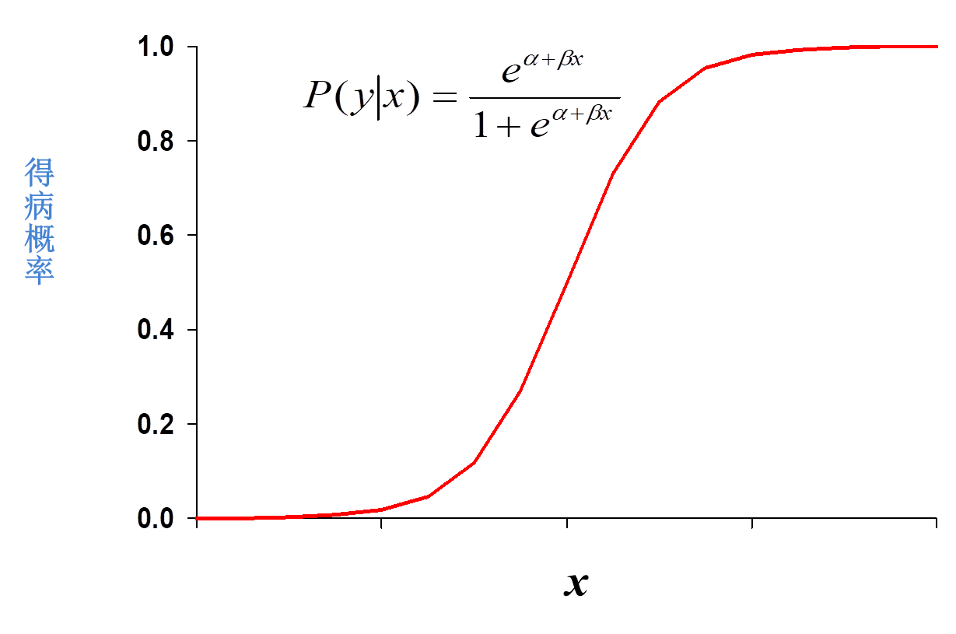
3.1 案例引入
表2 按年龄组划分的冠心病发病情况
年龄组 | 人数 | 冠心病 人数 | 累积%
20 - 29 | 5 | 0 | 0
30 - 39 | 6 | 1 | 17
40 - 49 | 7 | 2 | 29
50 - 59 | 7 | 4 | 57
60 - 69 | 5 | 4 | 80
70 - 79 | 2 | 2 | 100
80 - 89 | 1 | 1 | 100

Slide 33
3.2 逻辑回归函数
1838年由比利时学者Verhulst首次提出。1920年美国学者 Bearl & Reed在研究果蝇的繁殖中发现和使用该函数，并在人口估计和预测中推广使用
logistic函数的值域为
用
作为因变量，得到logistic回归模型

Slide 34
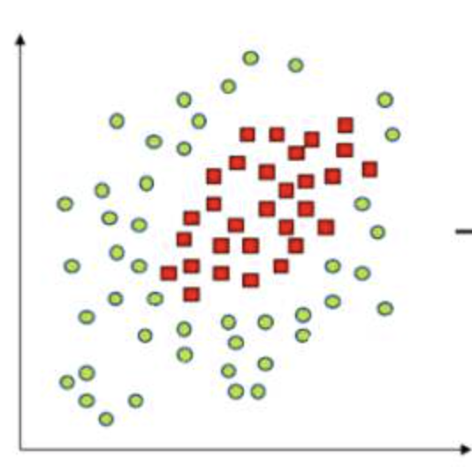
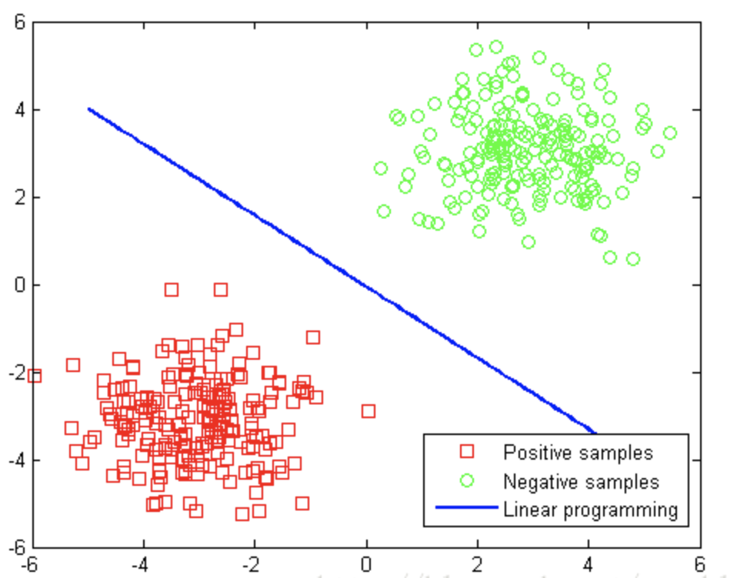
3.2 逻辑回归特点：线性分类器

Slide 35
填空题
2分
Logit（logistic probability unit）变换：
得到：
定义：
Logit变换的特点：下面填空正类或者负类
[填空1]
[填空2]
作答

Slide 36
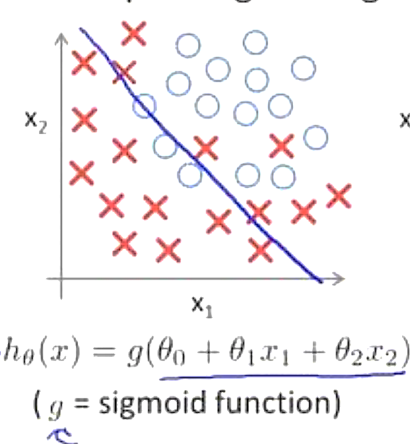
3.2 逻辑回归特点：线性分类器

Slide 37
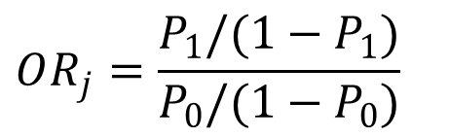
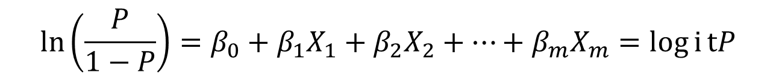
3.3 优势比OR
$$\text{ln}\left(\frac{P}{1−P}\right)=β_{0}+β_{1}X_{1}+β_{2}X_{2}+⋯+β_{m}X_{m}=\log{i}tP$$
优势比OR(odds ratio)
流行病学衡量危险因素作用大小的比数比例指标。
计算公式为：
$$OR_{j}=\frac{P_{1}/(1−P_{1})}{P_{0}/(1−P_{0})}$$
表示自变量变化以后，发病概率的变化情况

Slide 38
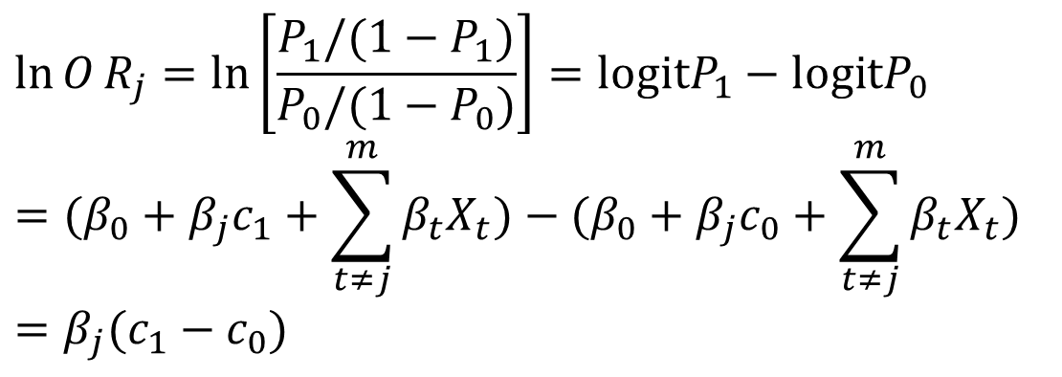
3.3 优势比OR
$$\text{ln}\left(\frac{P}{1−P}\right)=β_{0}+β_{1}X_{1}+β_{2}X_{2}+⋯+β_{m}X_{m}=\log{i}tP$$
与 logisticP 的关系：
对比某一危险因素两个不同暴露水平 x_{j}=c₁与 x_{j}=c₀ 的发病情况（假定其它因素的水平相同），其优势比的自然对数为：
$$\ln{O}R_{j}=\ln\left[\frac{P_{1}/(1−P_{1})}{P_{0}/(1−P_{0})}\right]=\text{logit}P_{1}−\text{logit}P_{0} \\ =(β_{0}+β_{j}c_{1}+\sum_{t≠j}^{m}{β_{t}X_{t}})−(β_{0}+β_{j}c_{0}+\sum_{t≠j}^{m}{β_{t}X_{t}}) \\ =β_{j}(c_{1}−c_{0})$$

Slide 39
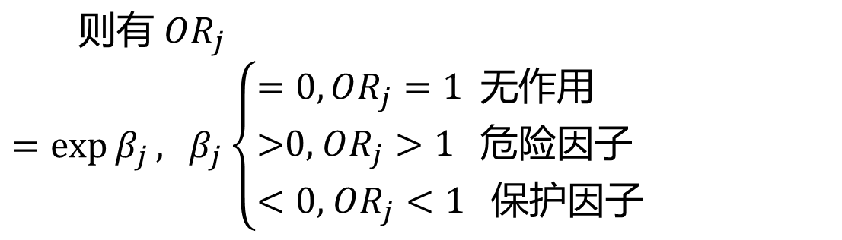
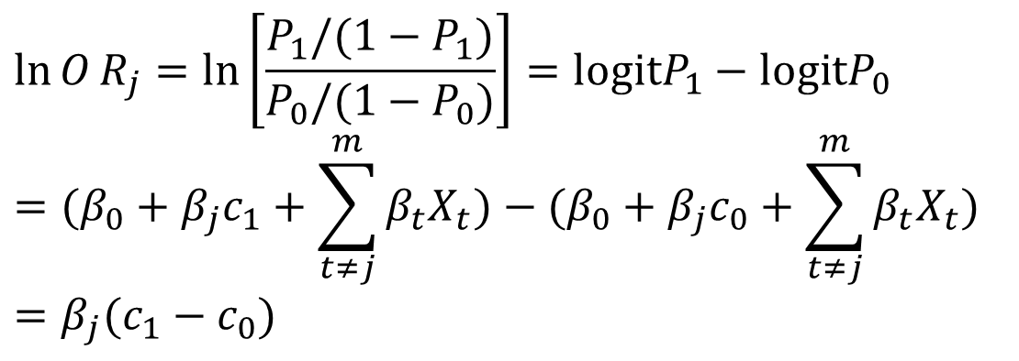

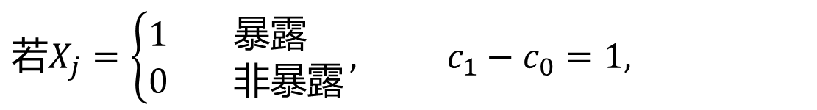
3.3 优势比OR
$$\ln{O}R_{j}=\ln\left[\frac{P_{1}/(1−P_{1})}{P_{0}/(1−P_{0})}\right]=\text{logit}P_{1}−\text{logit}P_{0} \\ =(β_{0}+β_{j}c_{1}+\sum_{t≠j}^{m}{β_{t}X_{t}})−(β_{0}+β_{j}c_{0}+\sum_{t≠j}^{m}{β_{t}X_{t}}) \\ =β_{j}(c_{1}−c_{0})$$
$$即 OR_{j}=\exp{[}β_{j}(c_{1}−c_{0})]$$
$$若X_{j}=\left\{\begin{aligned}&1 暴露 \\ &\text{0 }非暴露\end{aligned}\right., c_{1}−c_{0}=1,$$
$$则有 OR_{j}=\exp{β_{j}}\text{, }β_{j}\left\{\begin{aligned}&=0, OR_{j}=1 无作用 \\ &\text{>0, }OR_{j}>1 危险因子 \\ &<0\text{, }OR_{j}<1 保护因子\end{aligned}\right.$$

Slide 40
3.3 优势比OR
例子：在一个具有17个家庭的样本里，共有3家的收入为￥10000，5家的收入为￥11000，9家的收入为￥12000。在收入为￥10000的家庭里，1个主妇不工作，2个主妇工作；在收入为￥11000的家庭里，1个主妇不工作，4个主妇工作；在收入为￥12000的家庭里，1个主妇不工作，8个主妇工作。
主妇工作状态对家庭收入的影响
收入 | 主妇工作状况 |  | 总计
 | 0（不工作） | 1（工作）
10 11 12 | 1 1 1 | 2 4 8 | 3 5 9
总计 | 3 | 14 | 17

Slide 41
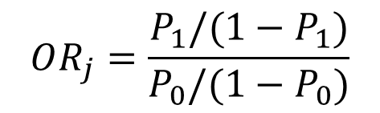
填空题
2分
收入 | 主妇工作状况 |  | 工作概率P
 | 0（不工作） | 1（工作）
10 11 12 | 1 1 1 | 2 4 8 | 2/3 4/5 8/9
$$OR_{j}=\frac{P_{1}/(1−P_{1})}{P_{0}/(1−P_{0})}$$
[填空1]
X分别取10和11时，odd=
[填空2]
X分别取12和11时，odd=
作答
正常使用填空题需3.0以上版本雨课堂

Slide 42
3.3 优势比OR
收入 | 主妇工作状况 |  | 工作概率P
 | 0（不工作） | 1（工作）
10 11 12 | 1 1 1 | 2 4 8 | 2/3 4/5 8/9
$$OR_{j}=\frac{P_{1}/(1−P_{1})}{P_{0}/(1−P_{0})}$$
X分别取10和11时，odd=4/2=2
X分别取12和11时，odd=8/4=2

Slide 43
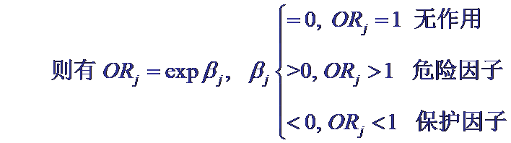
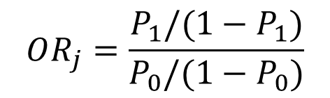
3.3 优势比OR
收入 | 主妇工作状况 |  | 工作概率P
 | 0（不工作） | 1（工作）
10 11 12 | 1 1 1 | 2 4 8 | 2/3 4/5 8/9
$$OR_{j}=\frac{P_{1}/(1−P_{1})}{P_{0}/(1−P_{0})}$$
X分别取10和11时，odd=4/2=2
X分别取12和11时，odd=8/4=2
收入每增加1个单位，主妇工作的Odds增加到原来的2倍
说明收入对工作状态有正关系，收入越高，工作概率越高
在疾病检测中，说明一个因素越高，使得疾病概率越高

Slide 44

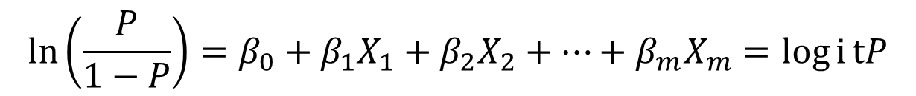


3.3 优势比OR
$$\text{ln}\left(\frac{P}{1−P}\right)=β_{0}+β_{1}X_{1}+β_{2}X_{2}+⋯+β_{m}X_{m}=\log{i}tP$$
模
型
参
数
的
意
义
常数项
表示暴露剂量为0时个体发病与不发病概率之比的自然对数。
回归系数
表示自变量 改变一个单位时logitP 的改变量。
$$β_{0}$$
$$β_{j}(j=1,2,⋯,m)$$
$$X_{j}$$

Slide 45
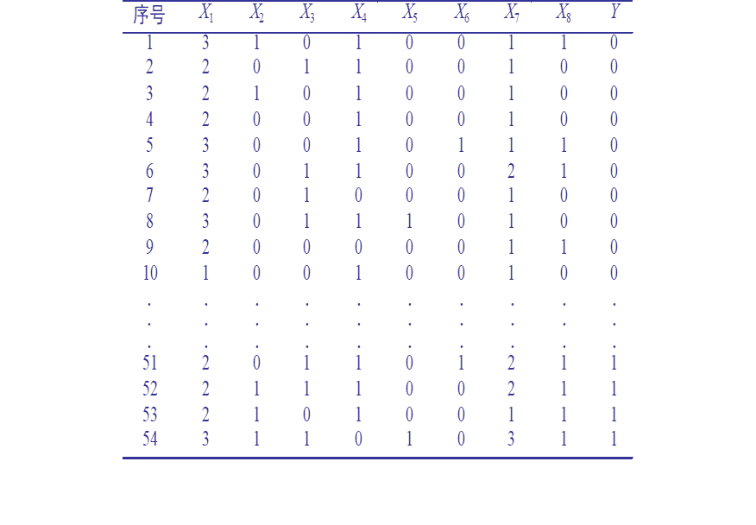
3.4 logistic回归例子1
表 冠心病8个可能的危险因素与赋值
建立冠心病的逻辑回归模型

Slide 46
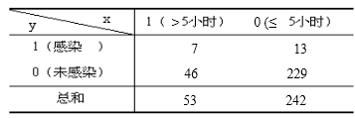
3.5 logistic回归例子2
例1 自变量是二值分类型变量 某医院为了研究导致手术切口感染的原因，收集了295例手术者情况，其中，手术时间小于或等于5小时的有242例，感染者13例；手术时间大于5小时的有53例，感染者7例。试建立手术切口感染(y)关于手术时间(x)的logistic回归模型。

Slide 47
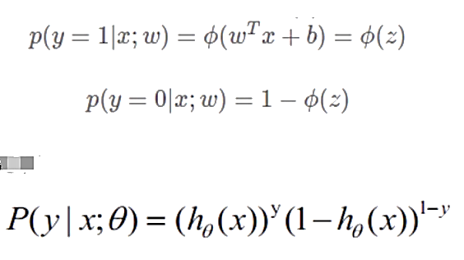
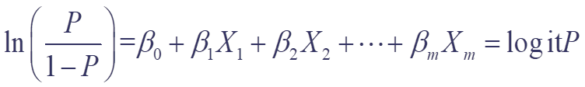
3.6 逻辑回归参数估计
记得到一个实际观测值 的概率为
则似然函数为
两边取对数：
最后得到：
当使得$lnL$取得最大值时，$−\frac{1}{m}lnL$最小时，参数估计值即为所求。

Slide 48

3.6 逻辑回归参数估计
使用梯度下降方法，迭代求解参数
参数估计： α=-2.869 (p=0.0001),
β= 0.986 (p=0.0468).
回归模型：
如何解释系数的实际意义？

Slide 49
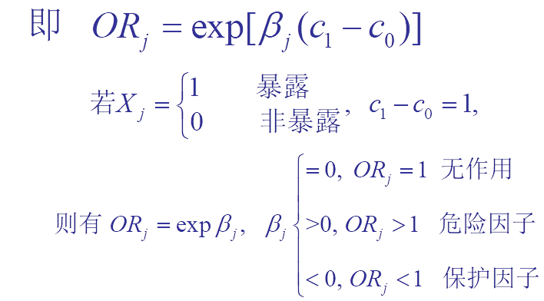
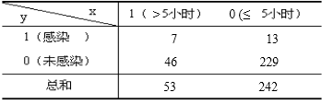
3.6 逻辑回归参数解释
例如 手术感染问题
Logistic 回归模型：
从β=0.986, 得到 RR ≈OR= e^{β} =2.681。
所以，手术时间大于5小时的感染率是手术时间小于或等于5小时的感染率的2.681倍，即感染的可能性增加了186.1% 。

Slide 50
3.7 逻辑回归正则化
w₁ x₁+ w₂ x₂ + w₀ =0
对应于平面的一根直线
x1
下述两个公式描述同一条直线，哪个好？
A
0.5 x₁+ 0.4 x₂
+ 0.3= 0
B
5 x₁+ 4 x₂
+ 3= 0
w1,w2
w0,w1
x2
w0,w2
提交

Slide 51
3.7 逻辑回归正则化
w₁ x₁+ w₂ x₂ + w₀ =0
对应于平面的一根直线
x1
下述两个公式描述同一条直线，哪个好？
0.5 x₁+ 0.4 x₂
+ 0.3= 0
5 x₁+ 4 x₂
+ 3= 0
w1,w2
w0,w1
x2
w0,w2
W在数值上越小越好，这样越能抵抗数据的扰动

Slide 52
3.7 逻辑回归正则化
w₁ x₁+ w₂ x₂ + w₀ =0
对应于平面的一根直线
x1
下述两个公式描述同一条直线，哪个好？
0.5 x₁+ 0.4 x₂
+ 0.3= 0
5 x₁+ 4 x₂
+ 3= 0
正则化表达式
m
L₁ = ∑| w_{i} |
i=0
w1,w2
w0,w1
m
L₂ = ∑ w_{i}
i=0
2
x2
w0,w2
W在数值上越小越好，这样越能抵抗数据的扰动

Slide 53
3.7 逻辑回归正则化
重写误差函数 lambda是W的权重牺牲正确率来提高推广能力
n
1
∑
i=1
n
) + λL
E =
( y −
2
i
1+ e
−( w x +w x +w )
1
1 i1 2 i 2 0
1
∑ i i=1
) + λL
E =
( y −
2
1+ e
−( w x +w x +w )
2
1 i1 2 i 2 0
正则化表达式
惩罚项：若学习到大权值使得误差小，但是再加上正则化式子以后使得上面E值变大。
因此，最小化E值使得求解的权值尽可能相对较小。
m
L₁ = ∑| w_{i} |
i=0
m
L₂ = ∑ w_{i}
i=0
2

Slide 54
3.7 逻辑回归正则化
一个有趣的结论
L₁
倾向于使得w要么取1，要么取0稀疏编码
L₂
倾向于使得w整体偏小岭回归
正则化表达式
m
L₁ = ∑| w_{i} |
i=0
m
L₂ = ∑ w_{i}
i=0
2

Slide 55
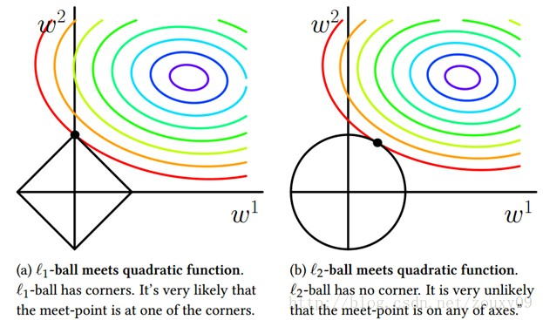
3.7 逻辑回归正则化
正则化表达式
m
L₁ = ∑| w_{i} |
i=0
m
L₂ = ∑ w_{i}
i=0
2

Slide 56
3.7 逻辑回归正则化
适用场景：
L₁
适合降低维度
L₂
也称为岭回归，有很强的概率意义
正则化表达式
m
L₁ = ∑| w_{i} |
i=0
m
L₂ = ∑ w_{i}
i=0
2

Slide 57
3.8 逻辑回归数值优化1
某个地区的生态环境和动物数量的关系
老虎数量 | 麻雀数量 | 是否污染
2 | 50640 | 1
3 | 55640 | 0
1 | 62020 | 0
0 | 54642 | 1

Slide 58
3.8 逻辑回归数值优化1
某个地区的生态环境和动物数量的关系
老虎数量 | 麻雀数量 | 是否污染
2 | 50640 | 1
3 | 55640 | 0
1 | 62020 | 0
0 | 54642 | 1
老虎数量 | 麻雀数量 | 是否污染
1.33 | 10.7 | 1
2 | 13.15 | 0
0.67 | 11.80 | 0
0 | 11.59 | 1
最小最大规范
老虎数量 | 麻雀数量 | 是否污染
2 | 50640 | 1
3 | 55640 | 0
1 | 62020 | 0
0 | 54642 | 1

Slide 59

3.8 逻辑回归数值优化2
n
1
∑
i=1
)
E =
( y −
2
i
1+ e
−( w x +w x +w )
1 i1 2 i 2 0
∂E
n
1
T
_{e}− w x_{i}
= −
∑
2( y −
)
x
∂w
i
T
T
i
1+ e
− w x
− w x
i
(1+ e )
i=1
i
_{w}t +1 _{= w}t ₊
∂E
α
∂w
= w^{t} +αAx
i

Slide 60
3.8 逻辑回归数值优化2
n
1
∑
i=1
)
E =
( y −
2
i
1+ e
−( w x +w x +w )
1 i1 2 i 2 0
∂E
n
1
T
_{e}− w x_{i}
= −
∑
2( y −
)
x
∂w
i
T
T
i
1+ e
− w x
− w x
i
(1+ e )
i=1
i
_{w}t +1 _{= w}t ₊
∂E
_{⎛ w}t +1 ⎞
α
⎛ w^{t} ⎞
⎛ 1 ⎞
0 ⎟
⎜ ⎟ ⎜
∂w
0
⎜ ⎟
t +1
= w + α A x
⎜
w
t
⎟ ⎜ ⎟
⎜ ⎟
= w^{t} +αAx
1
1
i1
⎜ _{w}t +1 ⎟
⎜ _{w}t ⎟
⎜ ⎟
i
x
⎝ ⎠ ⎝
2 ⎠
⎝ i 2 ⎠
2

Slide 61
3.8 逻辑回归数值优化2
n
1
老虎数量 | 麻雀数量 | 是否污染
1.33 | 10.7 | 1
2 | 13.15 | 0
0.67 | 11.80 | 0
0 | 11.59 | 1
∑
i=1
)
E =
( y −
2
i
1+ e
−( w x +w x +w )
1 i1 2 i 2 0
∂E
n
1
T
_{e}− w x_{i}
= −
∑
2( y −
)
x
∂w
i
T
T
i
若训练集各属性值都为正
1+ e
− w x
− w x
i
(1+ e )
i=1
i
_{w}t +1 _{= w}t ₊
∂E
_{⎛ w}t +1 ⎞
α
⎛ w^{t} ⎞
⎛ 1 ⎞
0 ⎟
⎜ ⎟ ⎜
∂w
0
⎜ ⎟
t +1
= w + α A x
⎜
w
t
⎟ ⎜ ⎟
⎜ ⎟
= w^{t} +αAx
1
1
i1
⎜ _{w}t +1 ⎟
⎜ _{w}t ⎟
⎜ ⎟
i
x
⎝ ⎠ ⎝
2 ⎠
⎝ i 2 ⎠
2
问题：
w1和w2只能朝一个方向变化。要么同时变大，要么同时变小

Slide 62
3.8 逻辑回归数值优化2
w1
Wt
W*
w2

Slide 63
3.8 逻辑回归数值优化2
w1
Wt
老虎数量 | 麻雀数量 | 是否污染
1.33 | 10.7 | 1
2 | 13.15 | 0
0.67 | 11.80 | 0
0 | 11.59 | 1
W*
w2
解决方法，尽可能让x的各个维度取值上有正有负

Slide 64
3.8 逻辑回归数值优化2
w1
Wt
老虎数量 | 麻雀数量 | 是否污染
1.33 | 10.7 | 1
2 | 13.15 | 0
0.67 | 11.80 | 0
0 | 11.59 | 1
W*
w2
解决方法，尽可能让x的各个维度取值上有正有负
讨论：如何让x的各个维度取值上有正有负?

Slide 65
3.8 逻辑回归数值优化2
老虎数量 | 麻雀数量 | 是否污染
1.33 | 10.7 | 1
2 | 11.80 | 0
0.67 | 13.15 | 0
0 | 11.59 | 1
1 | 11.81 | 均值
老虎数量 | 麻雀数量 | 是否污染
0.33 | -1.17 | 1
1 | -0.01 | 0
-0.33 | 1.28 | 0
-1 | -0.22 | 1
Z得分规范

Slide 66
3.8 逻辑回归数值优化2
老虎数量 | 麻雀数量 | 是否污染
1.33 | 10.7 | 1
2 | 11.80 | 0
0.67 | 13.15 | 0
0 | 11.59 | 1
1 | 11.81 | 均值
老虎数量 | 麻雀数量 | 是否污染
0.33 | -1.17 | 1
1 | -0.01 | 0
-0.33 | 1.28 | 0
-1 | -0.22 | 1
Z得分规范
w1
Wt
W*
w2

Slide 67
3.8 逻辑回归训练方法优化
梯度下降法的选择
两种梯度：1. SGD 2. L-BFGS
L-BFGS为SGD的优化方法，它的训练速度比SGD快
 | 数值归一化 | 正则化 | 梯度下降法 | 分类个数 | 数据选择
LogisticR egression WithLBF GS | 需要均值归一化，算法融入方差归一化 | 支持L2 | LBFGS （收敛快，考虑二阶导数） | 支持多分类 | 加载所有数据 都参与训练
LogisticR egression WithSGD | 不归一化，需要专门在外面进行归一化 | 支持L1， L2 | SGD | 不支持多分类 | 随机从训练集选取（支持 MiniBatch Fraction）

Slide 68
单选题
1分
logistic回归是否对噪声敏感
A
是
B
否
提交

Slide 70
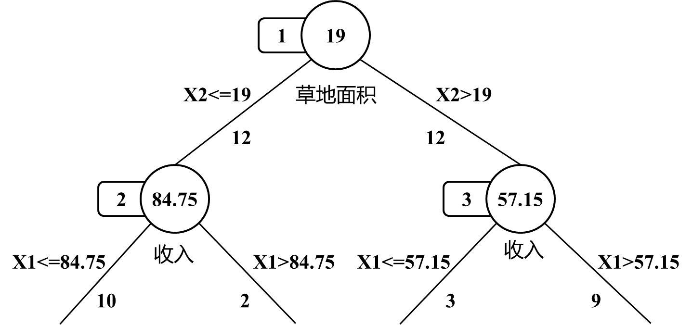
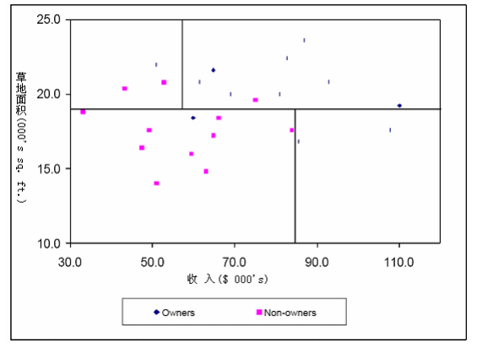
4 决策树回归
决策树实际上是将空间用超平面进行划分的一种方法，每次分割的时候，都将当前的空间一分为二， 这样使得每一个叶子节点都是在空间中的一个不相交的区域，在进行决策的时候，会根据输入样本每一维feature的值，一步一步往下，最后使得样本落入N个区域中的一个（假设有N个叶子节点），如下图所示。
既然是决策树，那么必然会存在以下两个核心问题：如何选择划分点？如何决定叶节点的输出值？—— 决策树分类选择划分点，使得信息增益最大，叶节点输出即类别
一个回归树对应着输入空间（即特征空间）的一个划分以及在划分单元上的输出值。分类树中采用信息增益等方法，通过计算选择最佳划分点。而在回归树中，采用的是启发式的方法。

Slide 71
4.1 决策树分类最佳划分点选择
分割区间的策略
从最小值开始建立分割区间，开始计算各自的信息增益，选择信息增益最大的一个分割区间作为最佳划分点
GAIN

Slide 72

4.1 决策树分类最佳划分点选择
分割区间的策略
从最小值开始建立分割区间，开始计算各自的信息增益，选择信息增益最大的一个分割区间作为最佳划分点
GAIN
假如n个特征，每个特征有s i (i∈(1,n))个取值，则遍历所有特征，尝试该特征所有取值，对空间进行划分，直到取到特征j的取值s，使得损失函数最小，这样就得到了一个划分点。
其中一个特征损失函数最小值

Slide 73

4.3 决策树回归 —— 例子
X的取值范围[0.5, 10.5],y的取值范围：[5.0,10.10],用树桩做基函数；
求f1(x)回归树T1(x)，
求切分点s：

Slide 74
4.3 决策树回归 —— 例子
X的取值范围[0.5, 10.5],y的取值范围：[5.0,10.10],用树桩做基函数；
求f1(x)回归树T1(x)，
求切分点s：
解题过程：各切分点：

Slide 75

4.3 决策树回归 —— 例子
X的取值范围[0.5, 10.5],y的取值范围：[5.0,10.10],用树桩做基函数；
求f1(x)回归树T1(x)，
求切分点s：
求在R₁,R₂内部使平方损失误差达到最小值的c₁,c₂：
解题过程：各切分点：

Slide 76
填空题
3分
X的取值范围[0.5, 10.5],y的取值范围：[5.0,10.10],用树桩做基函数；
求f1(x)回归树T1(x)，
求切分点s：
求在R₁,R₂内部使平方损失误差达到最小值的c₁,c₂：
解题过程：各切分点：
当切分点为1.5时，求c1= [填空1] ，c2= [填空2]
均方误差= [填空3]
作答
正常使用填空题需3.0以上版本雨课堂

Slide 77


4.3 决策树回归 —— 例子
X的取值范围[0.5, 10.5],y的取值范围：[5.0,10.10],用树桩做基函数；
求f1(x)回归树T1(x)，
求切分点s：
求在R₁,R₂内部使平方损失误差达到最小值的c₁,c₂：
解题过程：各切分点：

Slide 78

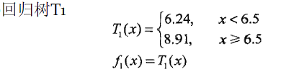

4.3 决策树回归 —— 例子
全部：

Slide 79
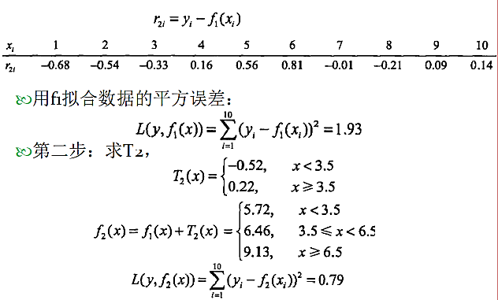
填空题
1分
全部：
计算数据残差
第10个点的
数据残差= [填空1]
作答
正常使用填空题需3.0以上版本雨课堂

Slide 80
4.3 决策树回归 —— 例子
全部：
计算数据残差

Slide 81
4.3 决策树回归 —— 例子
全部：

Slide 82
4.3 决策树回归 —— 例子
全部：
每一次进行回归树生成时采用的训练数据r都是上次预测结果fm (x)与训练数据值yi之间的残差。这个残差会逐渐的减小。

Slide 83
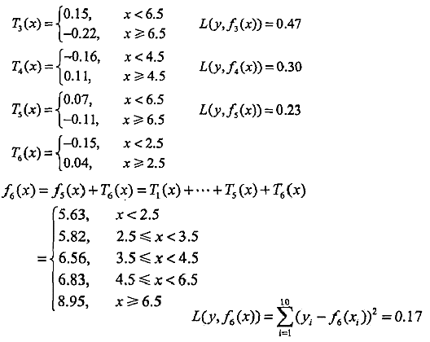
4.3 决策树回归 —— 例子
则接下来
此时已满足误差要求，则那么f(x)=f6(x)即为所求提升树。

Slide 84
4.3 决策树回归 —— 例子
则接下来
此时已满足误差要求，则那么f(x)=f6(x)即为所求提升树。
对于训练集以为的新数据，可以实现回归预测

Slide 85



4.3 决策树回归算法
每一次进行回归树生成时采用的训练数据r都是上次预测结果fm-1(x)与训练数据值yi之间的残差。这个残差会逐渐的减小。
算法流程：
初始化f0（x） = 0；
对于m=1,2,...,M
按照 r= yi - fm-1(x)计算残差作为新的训练数据的 y
拟合残差 r 学习一颗回归树，得到这一轮的回归树
更新
得到回归提升树：
a步
b步
c步
均方误差变小
（3）步
均方误差变小

Slide 86
4 决策树回归总结 —— 最佳划分点选择
分割区间的策略
从最小值开始建立分割区间，开始计算各自的信息增益，选择信息增益最大的一个分割区间作为最佳划分点
GAIN
假如n个特征，每个特征有s i (i∈(1,n))个取值，则遍历所有特征，尝试该特征所有取值，对空间进行划分，直到取到特征j的取值s，使得损失函数最小，这样就得到了一个划分点。
其中一个特征损失函数最小值

Slide 87
小 结
线性回归
连续型因变量态-数值预测
逻辑回归
分类型因变量-类别预测
决策树回归-数值预测
连续型因变量

Slide 88
题 目
题目来源——datacastle
题目内容：
给定一段时间内的天气相关指数数据和PM2.5指数等，建立模型预测接下来一段时间内PM2.5指数。

Slide 89
题 目
题目数据
date：观测数据发生的日期（年-月-日）
hour：观测数据发生的时间点（时）
pm2.5：观测时间点对应的pm2.5指数（(ug/m^3)
DEWP：露点，空气中水气含量达到饱和的气温（â„ƒ）
TEMP：温度，观测时间点对应的温度（â„ƒ）
PRES：压强，观测时间点对应的压强（hPa）
Iws：累积风速，观测时间点对应的累积风速（m/s）
Is：累计降雪，到观测时间点为止累计降雪的时长（小时）
Ir：累计降雨，到观测时间点为止累计降雨的时长（小时）
Cbwd-NE：观测时间点对应的风向为东北风(m/s)
Cbwd-NW：观测时间点对应的风向为西北风(m/s)
Cbwd-SE：观测时间点对应的风向为东南风(m/s)
Cbwd-cv：观测时间点对应的风向为静风(m/s)

Slide 90
解题过程
数据处理
特征工程
建模与评估

Slide 91
数据质量分析
缺失值分析
一致性分析

Slide 92
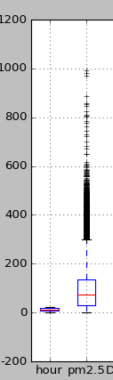
数据处理
缺失值分析
一致性分析
异常值分析

Slide 93
数据处理
需要对天气情况进行量化
风向
量纲不一致
数据标准化

Slide 94
特征工程
特征工程能获取更好的数据特征，使模型的性能得到提升。
1.特征构建
2.特征提取
3.特征选择

Slide 95
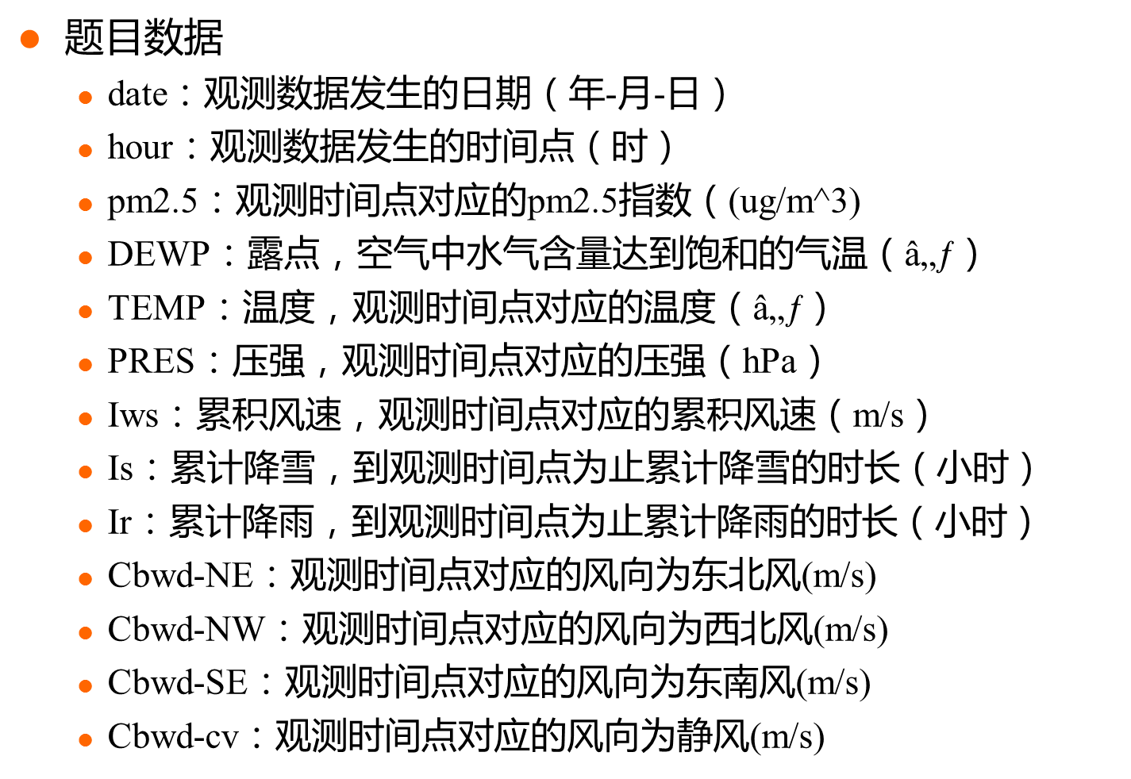
特征构建
1.特征构建—构建新的特征
气象条件与大气污染物浓度存在的时延
将昨日的数据作为一项重要的指标
特征数目10*2

Slide 96
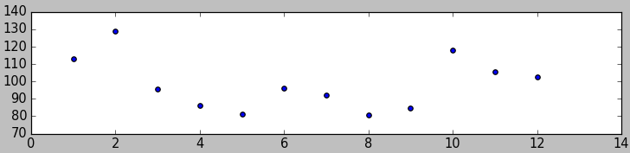
特征构建
时间特性
Pm2.5月变化特征

Slide 97
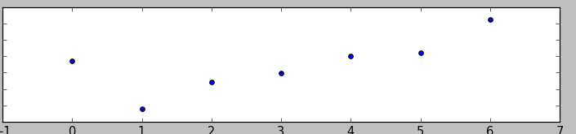
特征构建
时间特性
Pm2.5日变化特征

Slide 98
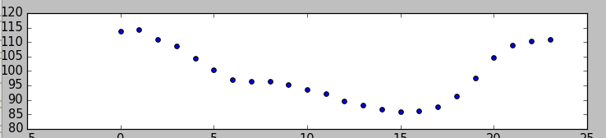
特征构建
时间特性
Pm2.5小时变化特征

Slide 99
特征构建
气象因子
加入多项式特征

Slide 100
建模与评估
模型建立
随机森林
lstm

Slide 101
建模与评估
模型评估与优化
评价函数：mse
调参

Slide 102

实验结果

